Slide 1

Стратегический план развития
КГУ «Карагандинский профессионально-технический колледж»
на 2024-2027 годы

Slide 2
Содержание
01
02
03
Миссия и Видение
Анализ текущей ситуации
Стратегические направления
Наши устремления и ценности.
Внешняя и внутренняя среда, SWOT-анализ, тенденции.
Цели, задачи, индикаторы и результаты.
04
05
Стратегическая карта
Управление рисками
Визуализация ключевых аспектов стратегии.
Идентификация и митигация потенциальных угроз.

Slide 3

Миссия и Видение: Формирование Будущего
Наша Миссия
Наше Видение
Внешняя: Подготовка высококвалифицированных специалистов в области цифровизации и дизайна, способных внедрять инновации и вносить вклад в цифровую трансформацию.
Стать ведущим образовательным учреждением в области цифровизации, признанным за инновационные программы, передовые методы обучения и активное внедрение технологий.
Внутренняя: Создание динамичного образовательного пространства, где коммерциализация является важным элементом развития сообщества студентов и преподавателей.
Концептуальная модель колледжа:
Обеспечение личностно-ориентированного образования, создание условий для саморазвития, охрана здоровья студентов, психолого-педагогическая помощь, развитие ИКТ-культуры и модернизация материально-технической базы.

Slide 4

Анализ Текущей Ситуации: Внешняя Среда
Деятельность Карагандинского профессионально-технического колледжа регулируется ключевыми нормативными документами Республики Казахстан, включая Конституцию, Закон «Об образовании» и Государственный общеобязательный стандарт технического и профессионального образования.
Лицензия: Колледж осуществляет образовательную деятельность на основании Государственной лицензии № 13007969 от 20.05.2013 (постоянная) и Устава КГКП КПТК, утвержденного 16.01.2024.
Основные направления подготовки кадров:
Парикмахерское искусство
Документационное обеспечение управления и архивоведение
Электрооборудование (по видам и отраслям)
Вычислительная техника и информационные сети (по видам)
Цифровая техника (по видам)
Издательское дело
Программное обеспечение (по видам)

Slide 5
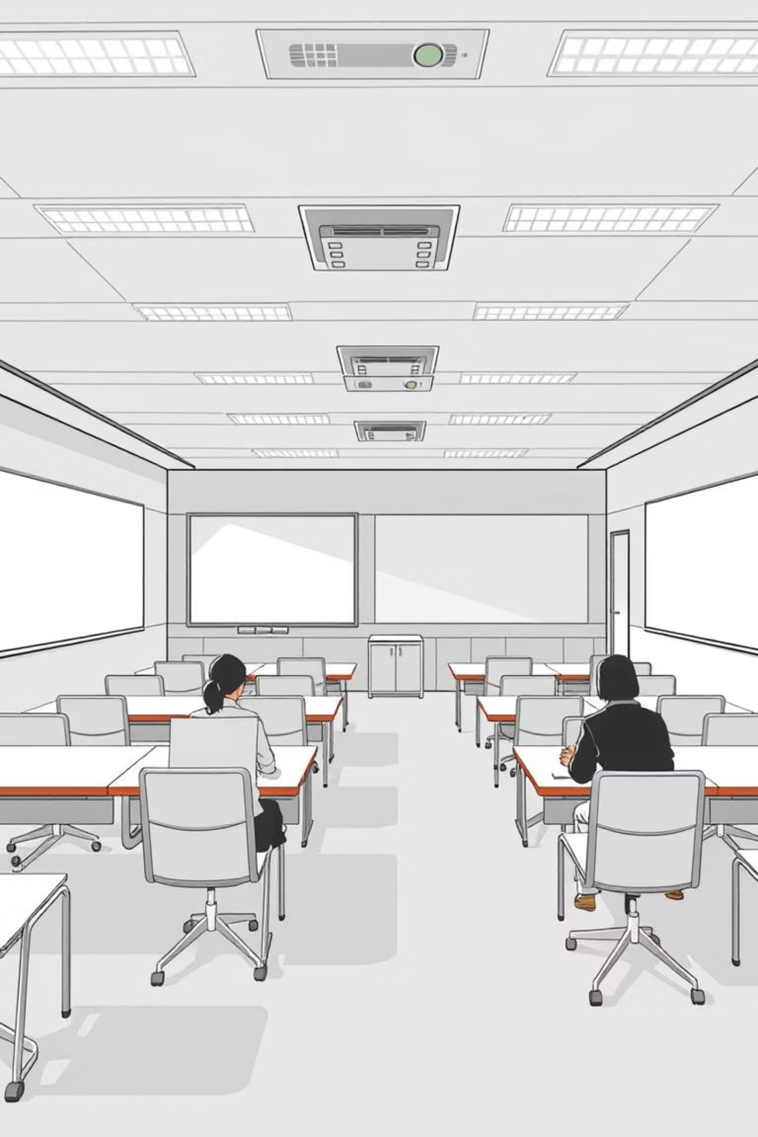
Анализ Текущей Ситуации: Внутренняя Среда
Материально-техническая база
Обеспечение учебного процесса
Учебный корпус общей площадью 2466,8 кв.м.
Каждый кабинет оснащен необходимой мебелью и оборудованием.
Учебная площадь: 1330,4 кв.м.
Оборудование кабинетов по ряду дисциплин составляет 100% от обязательного перечня.
Ведется документация: паспорт и план кабинета, перечень оборудования, расписание, журнал ТБ.
Ежегодное укрепление и обновление материально-технической базы.
Учебный корпус, построенный в 1948 году, регулярно модернизируется для соответствия современным стандартам.

Slide 6
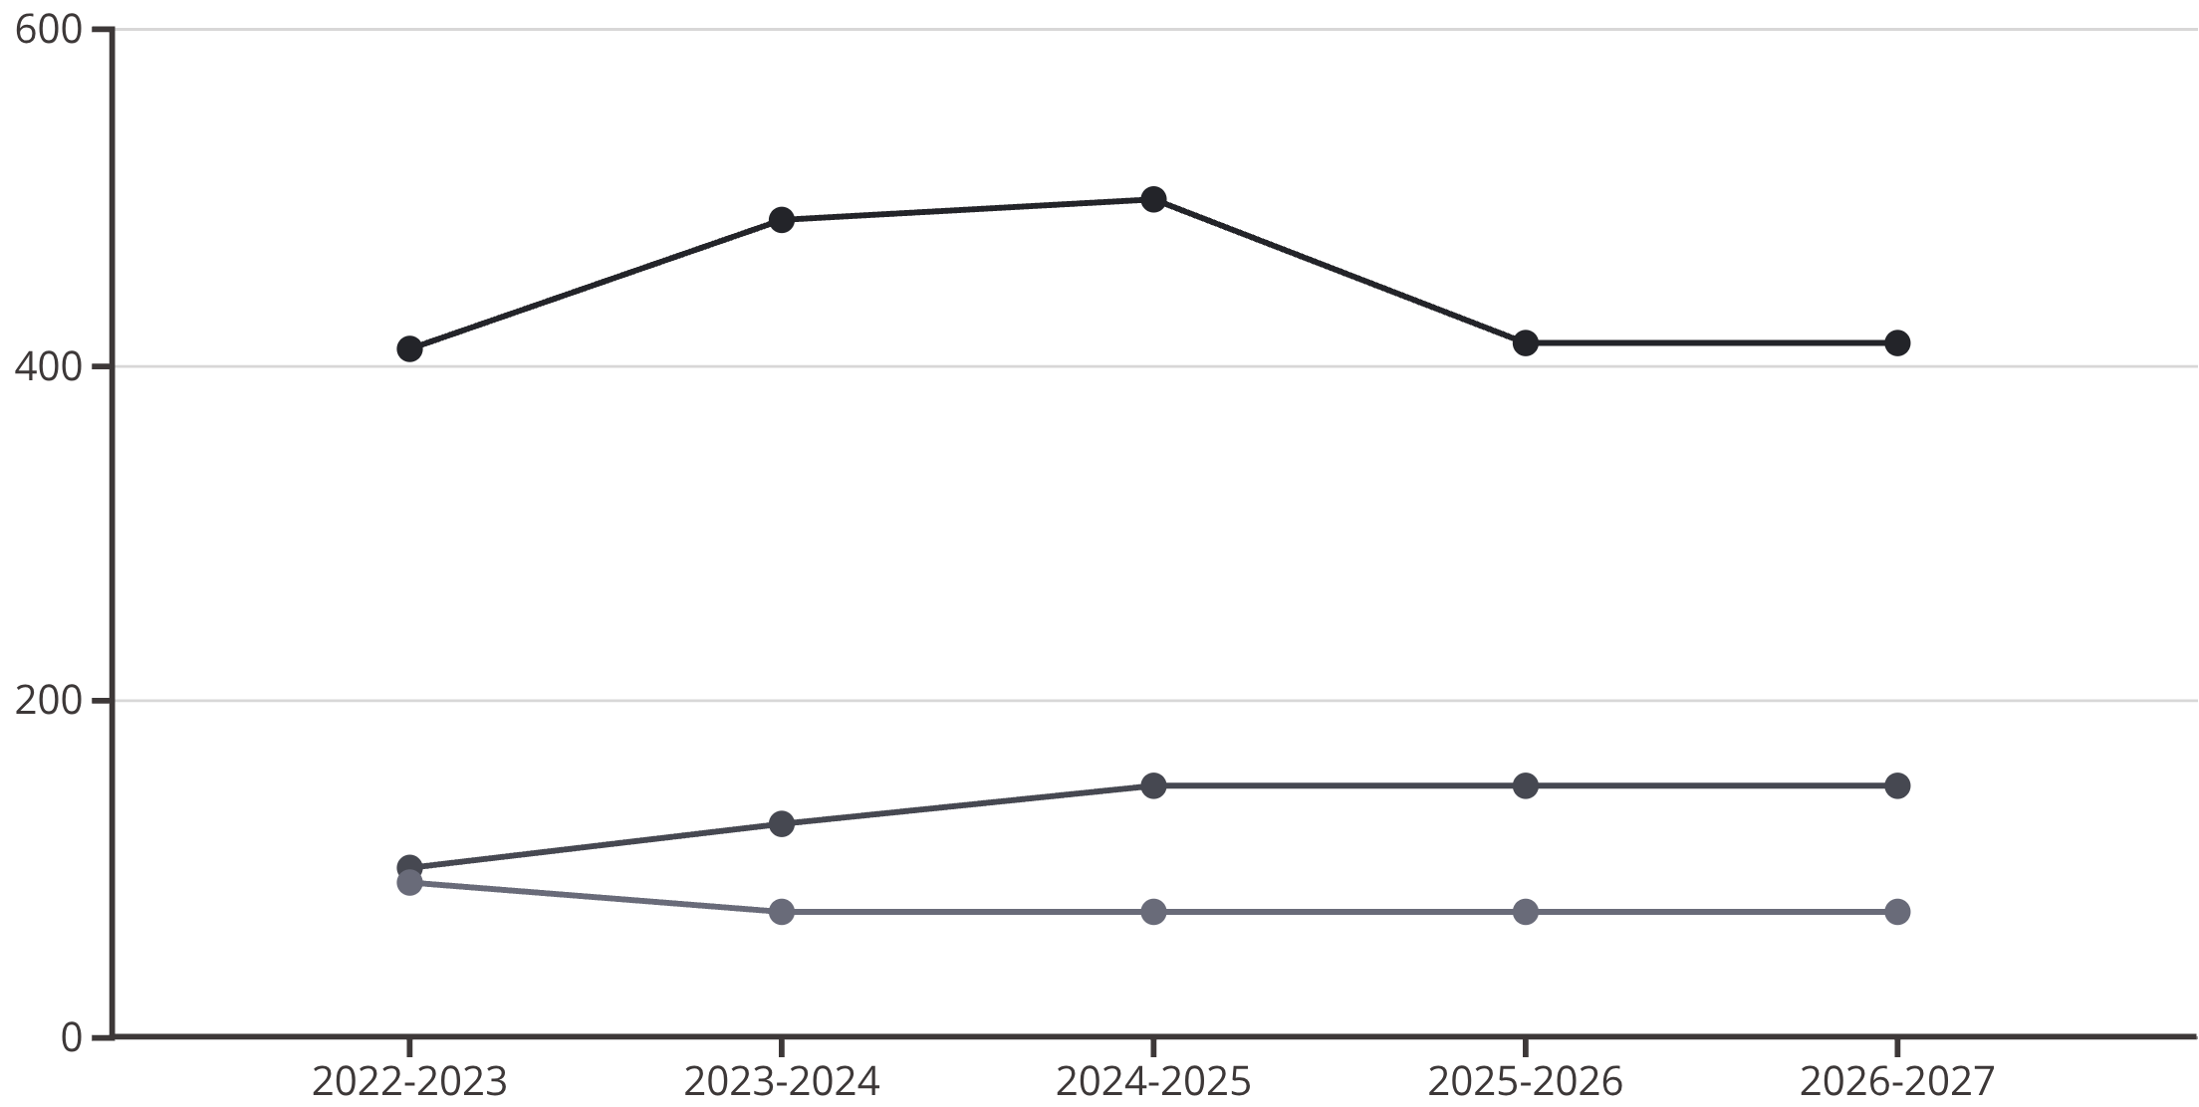
Динамика численности обучающихся (2022-2027)
Представленные данные демонстрируют изменения в количестве обучающихся по ключевым специальностям, а также показатели вовлеченности в дуальное образование и трудоустройство. Особое внимание уделяется подготовке по рабочим квалификациям и специальностям среднего звена, что отражает стремление колледжа соответствовать потребностям рынка труда.
Общее количество обучающихся
Программное обеспечение
Парикмахерское искусство
Также отмечается стабильный рост числа заключенных договоров с предприятиями и организациями, а также увеличение доли педагогов, прошедших стажировку, что говорит о высоком качестве подготовки специалистов.

Slide 7
Показатели занятости и трудоустройства выпускников
Представленные данные отражают плановые показатели занятости и трудоустройства выпускников колледжа по основным специальностям на период с 2022 по 2027 год. Общая тенденция к увеличению процента трудоустройства свидетельствует об эффективности образовательных программ и востребованности выпускников на рынке труда.
Показатели
2022-2023
2023-2024
2024-2025
2025-2026
2026-2027
Показатели занятости и трудоустройства выпускников колледжа по специальности
100%
79%
84%
87%
89%
Парикмахерское искусство
100%
54%
82%
83%
84%
Документационное обеспечение
-
-
75%
-
-
Электрооборудование
100%
100%
95%
95%
-
Вычислительная техника
100%
82%
90%
92%
94%
Цифровая техника
-
-
82%
83%
85%
Издательское дело
100%
82%
92%
93%
95%
Программное обеспечение
100%
78%
80%
83%
85%
Количество компьютеров в учебном процессе, ед.
177
177
180
195
210
Увеличение количества компьютеров в учебном процессе также подчеркивает стремление колледжа к модернизации образовательной среды.

Slide 8
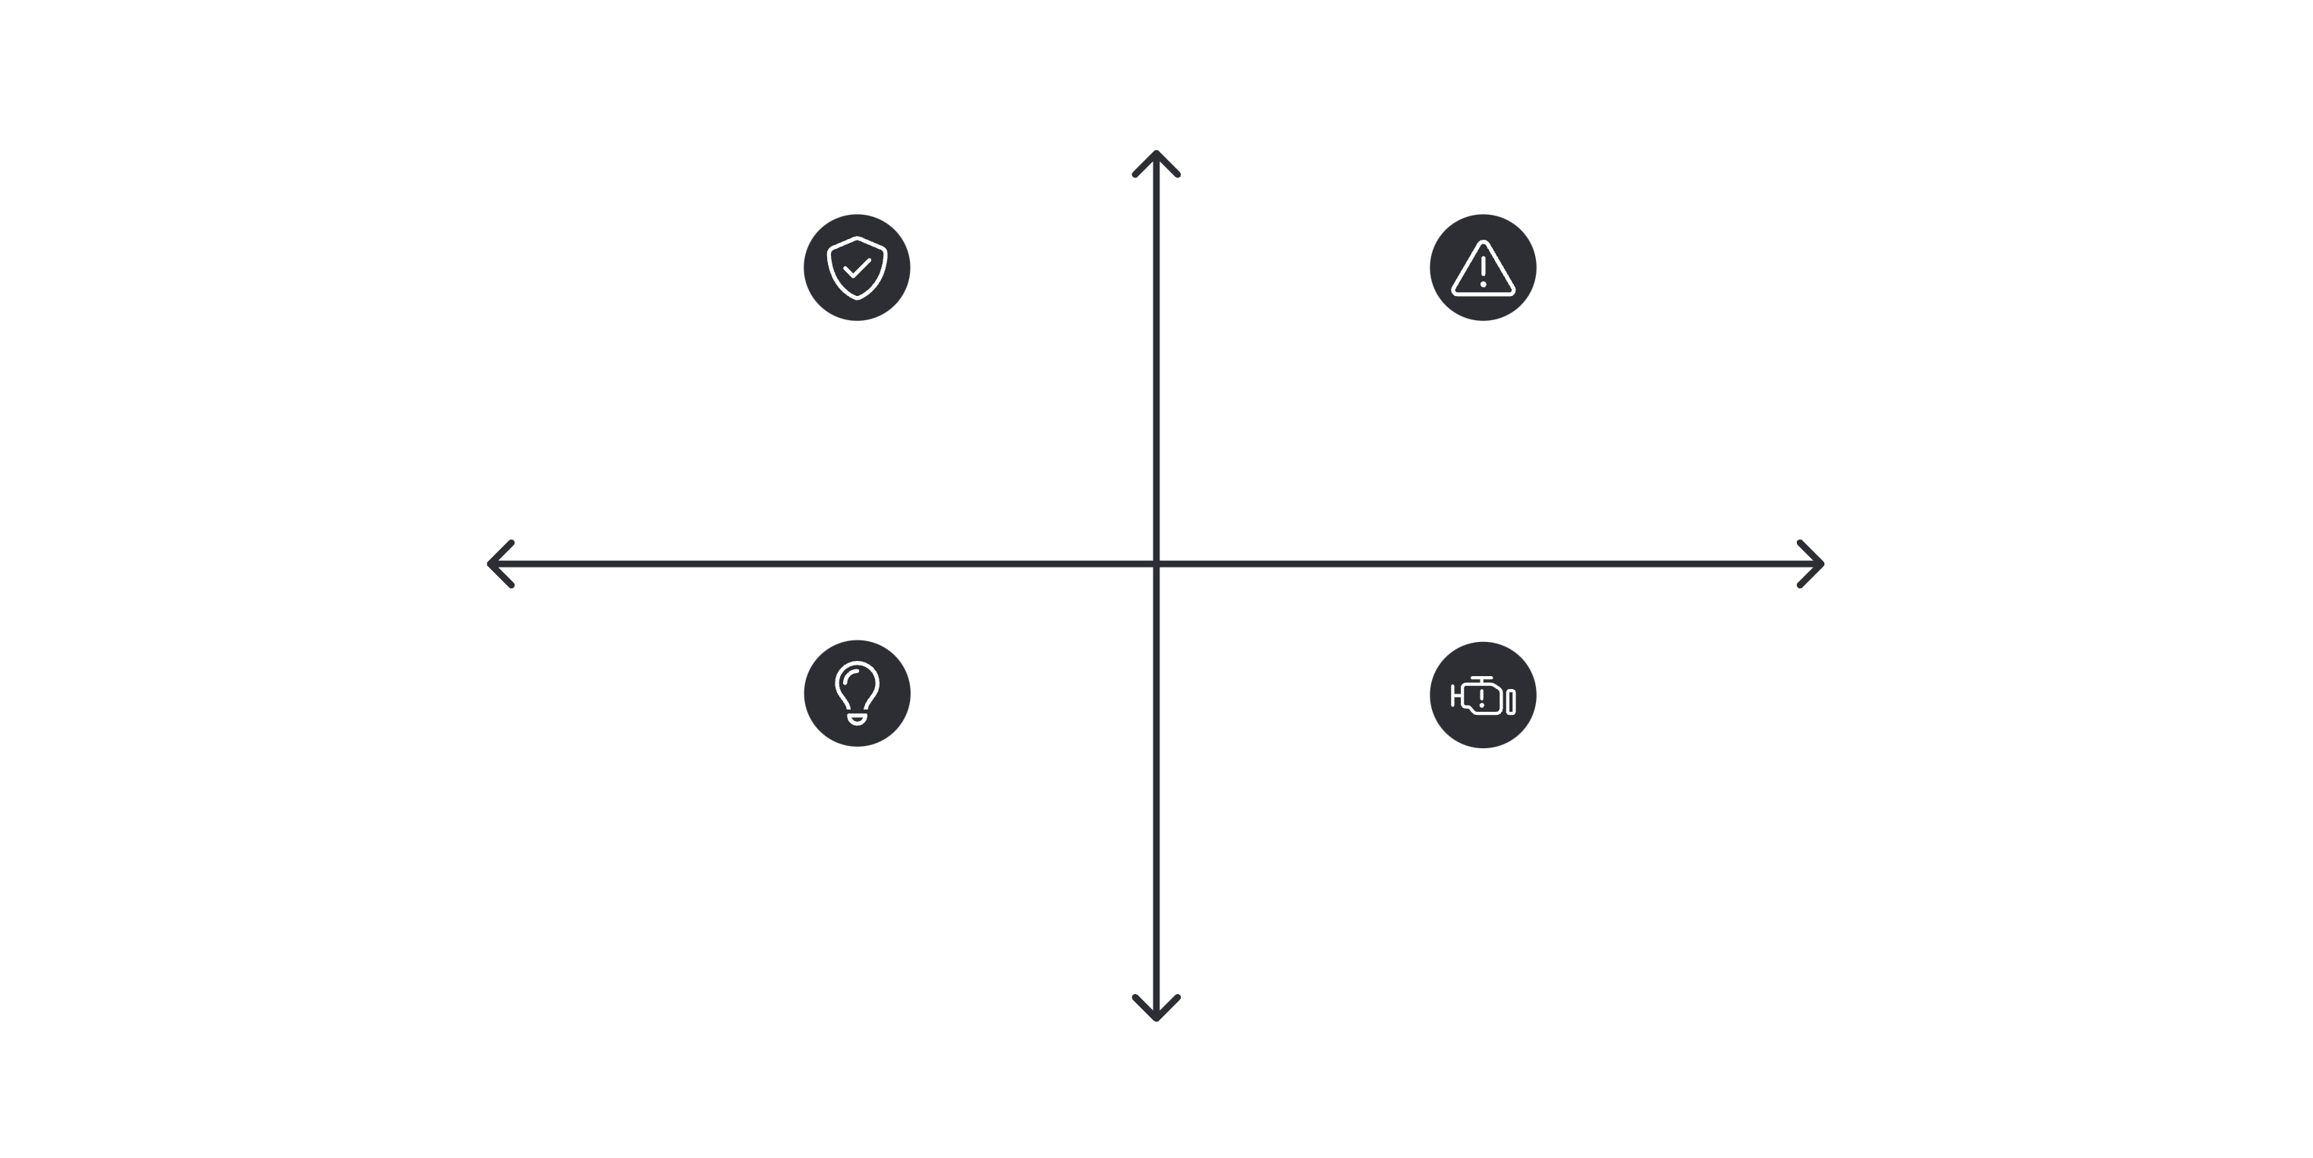




SWOT-анализ: Оценка потенциала колледжа
Высокие преимущества
Сильные стороны: профильное образование, выгодное расположение
Слабые стороны: высокий % уязвимых учащихся, нет общежития
Внешние угрозы
Слабые стороны
Возможности: доп. образование, ярмарки вакансий, партнёрства
Угрозы: снижение набора, конкуренция, текучесть кадров
Возможности роста

Slide 9
Тенденции Развития Колледжа: Дорожная Карта
2024 Год: Расширение и Переименование
1
Открытие новых специальностей: «Графический и мультимедийный дизайн».
2
2025 Год: Стратегическое Партнерство
Внедрение экспериментальной программы для 10-11 классов.
Рассмотрение сотрудничества с АО «Казахтелеком» и «Транстелеком».
Переименование в КГКП «Карагандинский колледж цифровых технологий и дизайна».
Открытие специальности «Радиотехника, электроника и телекоммуникации» по целевому заказу.
Открытие квалификаций: «Техник сетевого и системного администрирования», «Техник по сопровождению и тестированию ПО».
2026 Год: Оптимизация и Инновации
3
Прекращение набора по специальности «Электрооборудование».
Открытие новой квалификации «Системотехник» (Цифровая техника).
Запуск коммерческой деятельности для финансирования развития и модернизации МТБ.

Slide 10
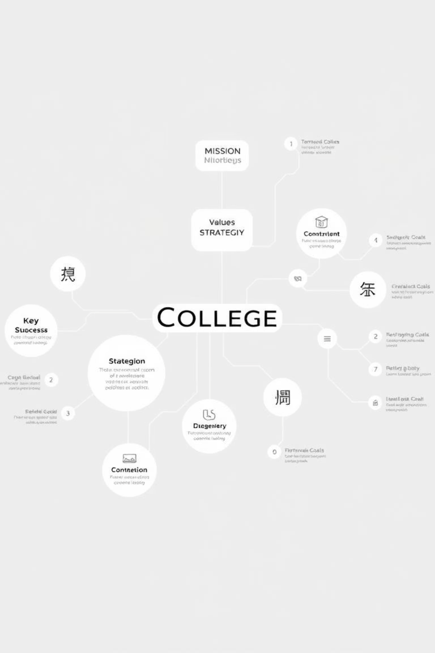
Стратегическая Карта Организации
Видение:
Стать ведущим инновационным образовательным центром в области цифровизации, признанным за программы и методы обучения.
Миссия:
Создание динамичного пространства с акцентом на коммерциализацию для развития профессиональных компетенций.
Ценности:
Инновации, предпринимательская направленность, экономическая устойчивость, эффективность и результативность, ответственность и устойчивость.
Стратегическая Цель:
Стать ведущим инновационным образовательным центром, где коммерциализация является интегральной частью миссии.

